Slide 1
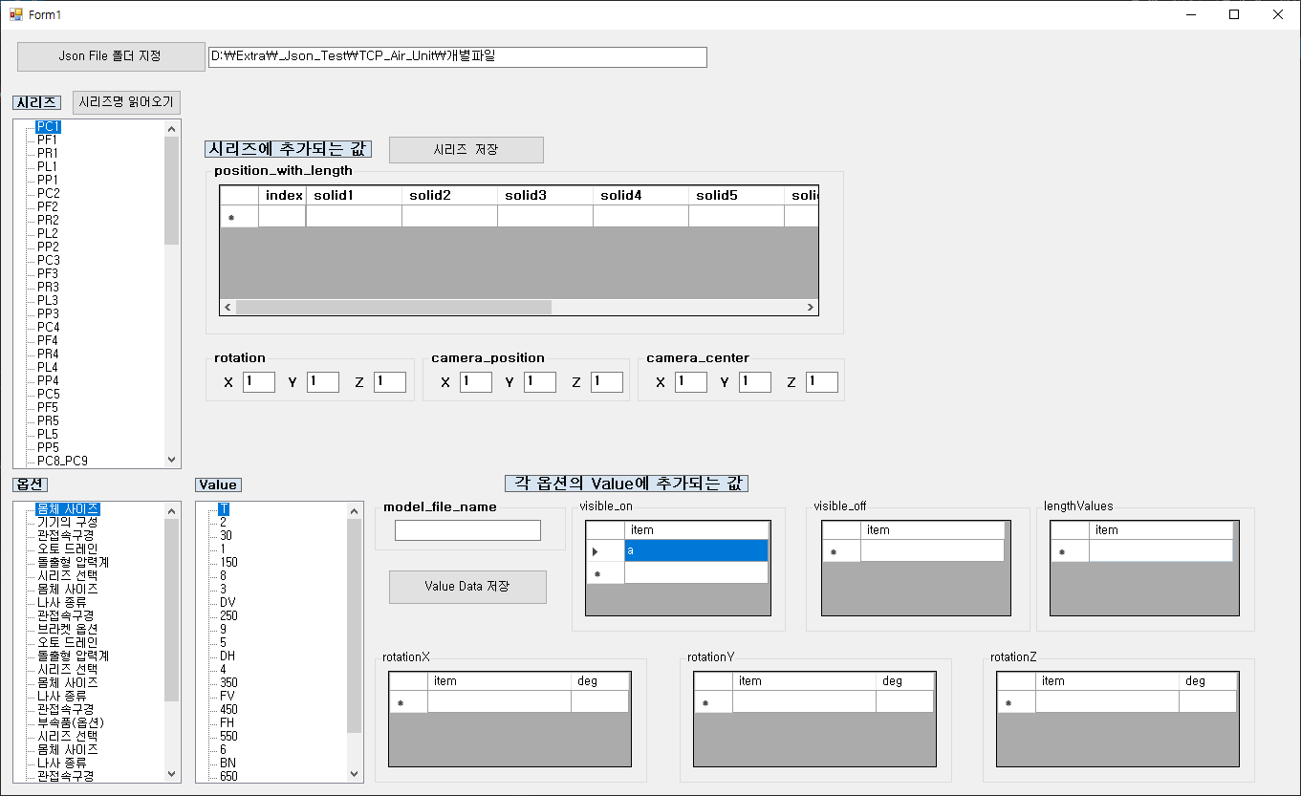
프로그램 실행 한 후 1번 클릭 하여 시리즈
정보를 읽어온다
4번 에서 시리즈를 변경 시 꼭 2번 시리즈
저장을 클릭 후 변경 하세요..
데이터 변경이 있을 시에는 5번 클릭 전에 꼭
3번 을 클릭 후 진행 하세요.
1
2
4
3
5

